Slide 1


Slide 3

Travel
PHÚ YÊN

Slide 4

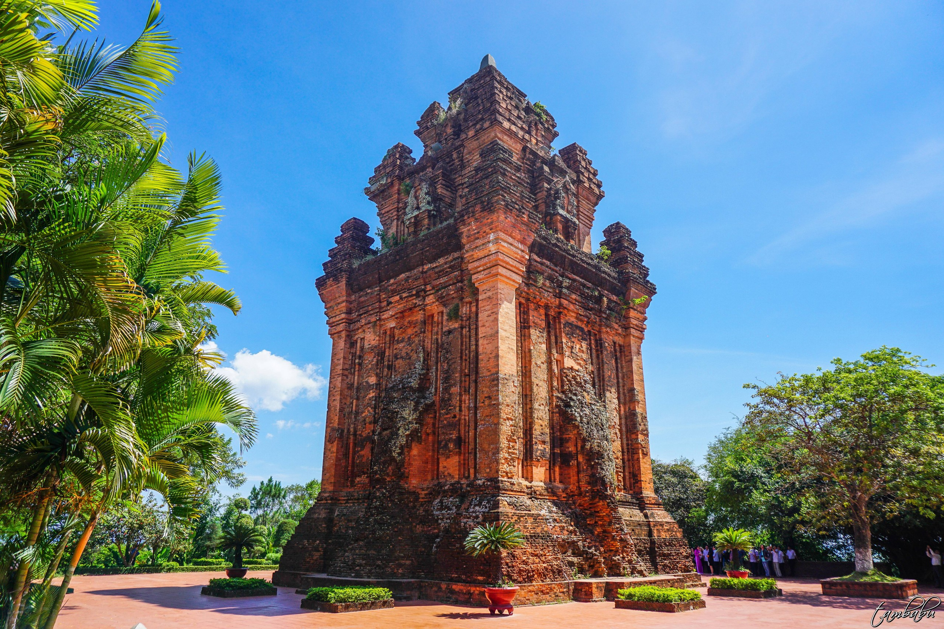
1.Điều Kiện Tự Nhiên
Phú Yên là tỉnh ven biển Nam Trung bộ, nằm ở phía Đông dãy Trường Sơn, có tọa độ địa lý: Điểm cực Bắc: 13041'28"; điểm cực Nam: 12042'36"; điểm cực Tây: 108040'40" và điểm cực Đông: 109027'47".

Slide 5


2. Tài nguyên thiên nhiên
Tài nguyên đất Phú Yên khá đa dạng về nhóm, các loại đất phân bố trên nhiều dạng địa hình khác nhau tạo ra những tiểu vùng sinh thái nông - lâm nghiệp thích hợp với nhiều loại cây trồng, đặc biệt là cây trồng lâu năm vùng đồi núi

Slide 6


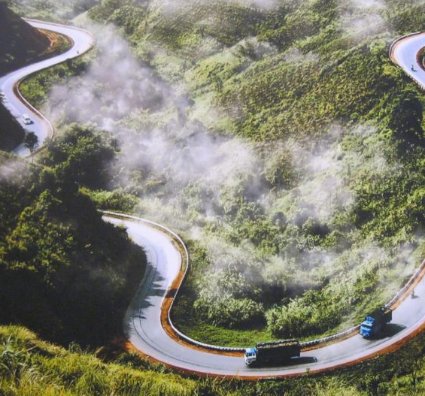
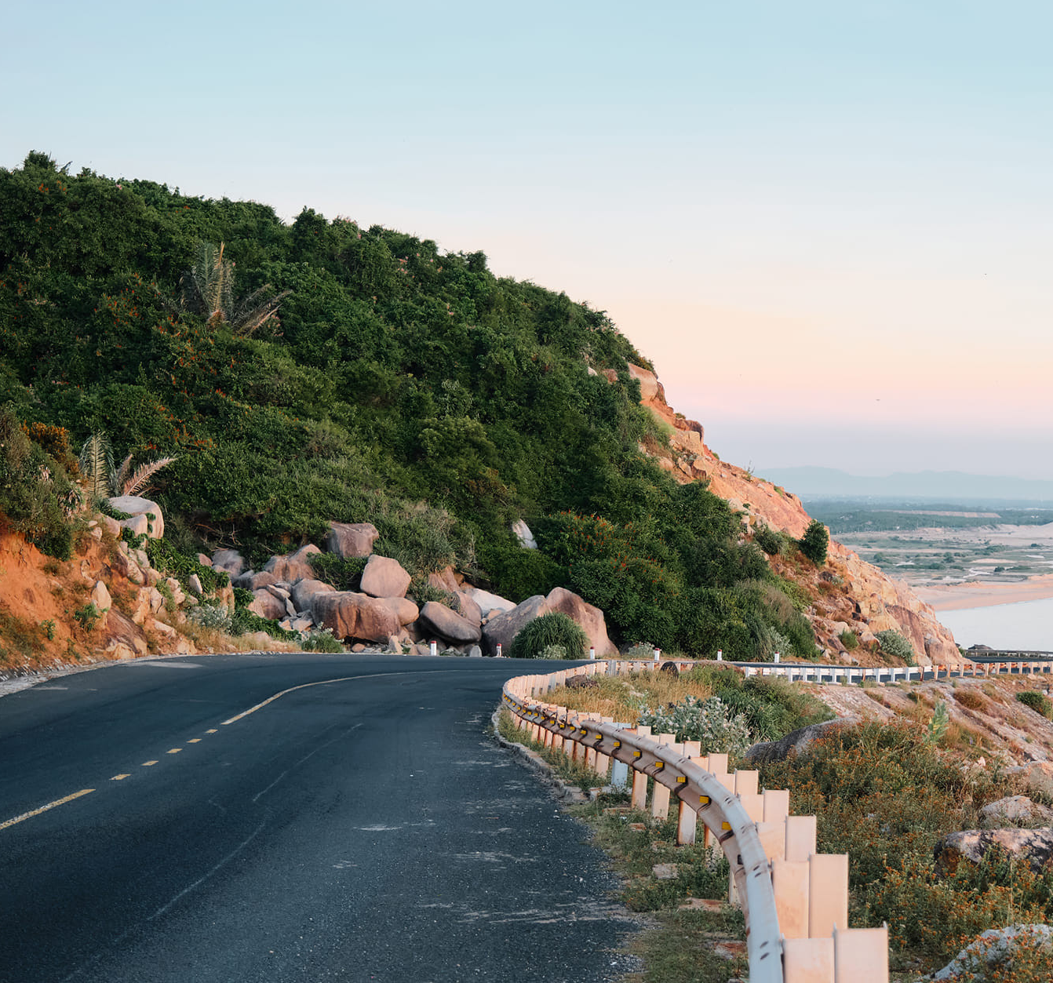
3. Kết cấu hạ tầng
Phú Yên có quốc lộ 1 và đường sắt Bắc - Nam chạy qua, quốc lộ 25 nối tỉnh Gia Lai, quốc lộ 29 nối tỉnh Đắk Lắk, phía Nam có cảng biển Vũng Rô, sân bay Tuy Hòa.
Các tuyến giao thông Bắc - Nam, Đông - Tây, cảng biển, sân bay, hầm đường bộ Đèo Cả, Đèo Cù Mông… có tác động lớn đến quá trình phát triển kinh tế - xã hội, tạo điều kiện cho hợp tác, trao đổi kinh tế, văn hóa giữa Phú Yên với các tỉnh thành trong vùng, cả nước và quốc tế.

Slide 7



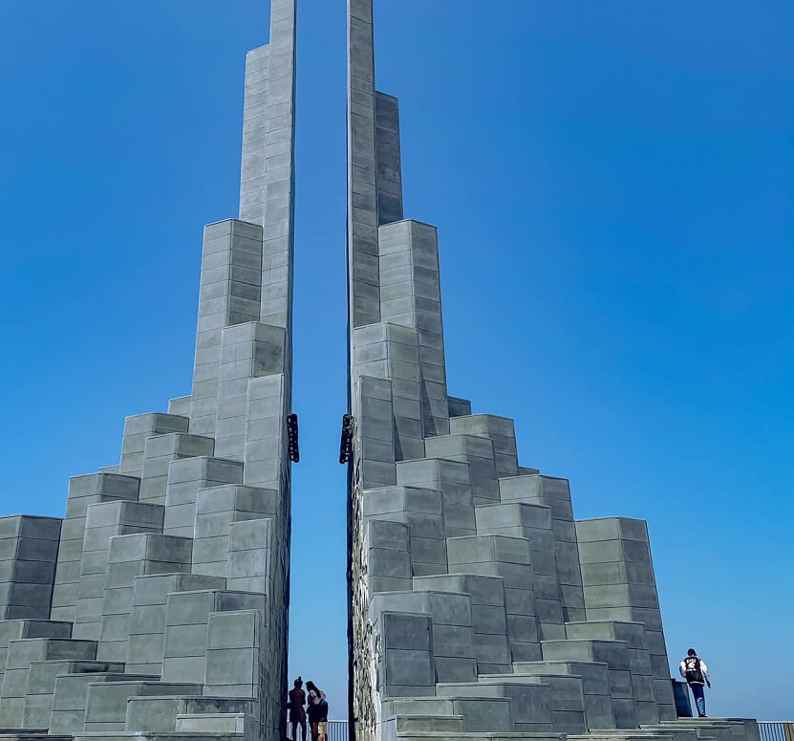
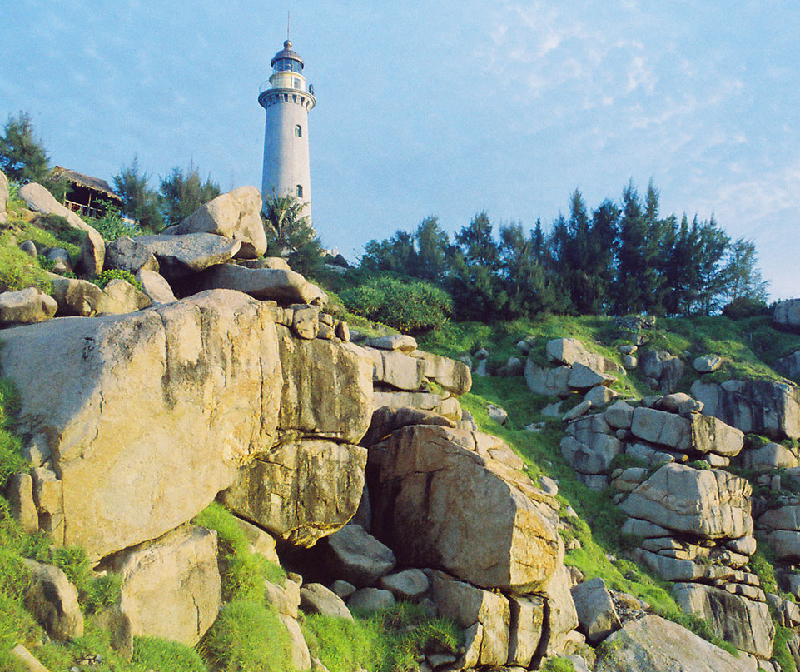
Hành chính
Tỉnh Phú Yên có 9 đơn vị hành chính cấp huyện, bao gồm 1 thành phố, 2 thị xã và 6 huyện với 110 đơn vị hành chính cấp xã, bao gồm 21 phường, 6 thị trấn và 83 xã.

Slide 8

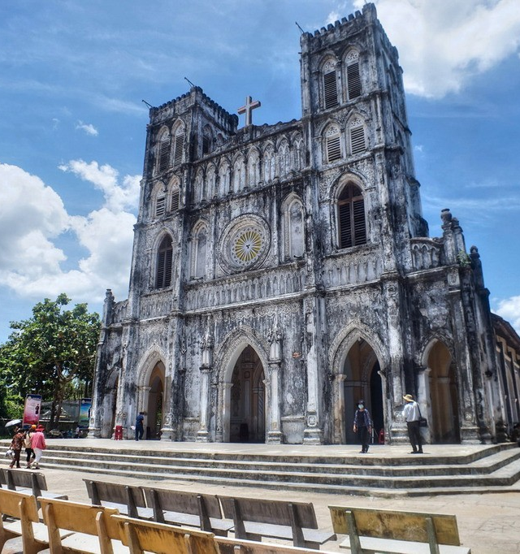
4. Tài nguyên du lịch
Phú Yên là tỉnh thuộc duyên hải Nam Trung bộ, một vùng đất có bề dày lịch sử - văn hóa, có vị trí rất quan trọng trong tiến trình phát triển của dân tộc Việt Nam. Hiện tại, trên địa bàn tỉnh có 84 di tích

